Slide 1
COURS AVANCÉ KNX
Communication IP

Slide 2
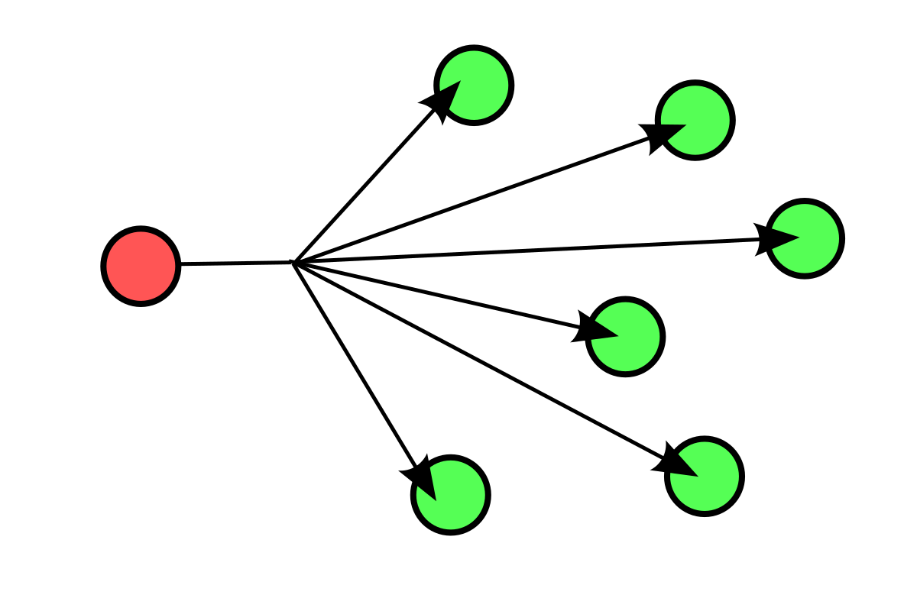
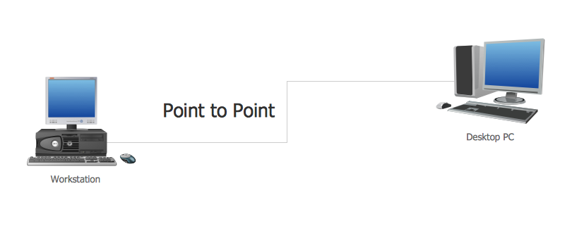
Classes réseau
Par technologie de transmission :
Point à point de transmission- Réseaux de diffusion
(unicasting) (diffusion et multicasting)

Slide 3
Classes réseau
Par échelle:
Distance entre les processeurs | Processeurs situé dans le/la même | Exemple
1 m | Mètre carré | PAN (Espace Personnel Réseau > Espace de réseau personnel)
10 m | Pièce | LAN (Local Area Network > réseau local)
100 m | Bâtiment
1 km | Campus
10 km | Ville | MAN (Metropolitan Area Network > réseau métropolitain)
100 km | Pays | WAN (Wide Area Network > réseau étendu)
1 000 km | Continent
10 000 Km | Planète | Internet

Slide 4
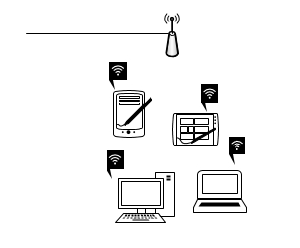
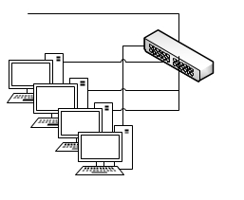
Structure de base d'un réseau sans fil et d'un réseau câblé
Vers le réseau câblé
Point d'accès
Vers le reste du réseau
Commutateur Ethernet

Slide 5
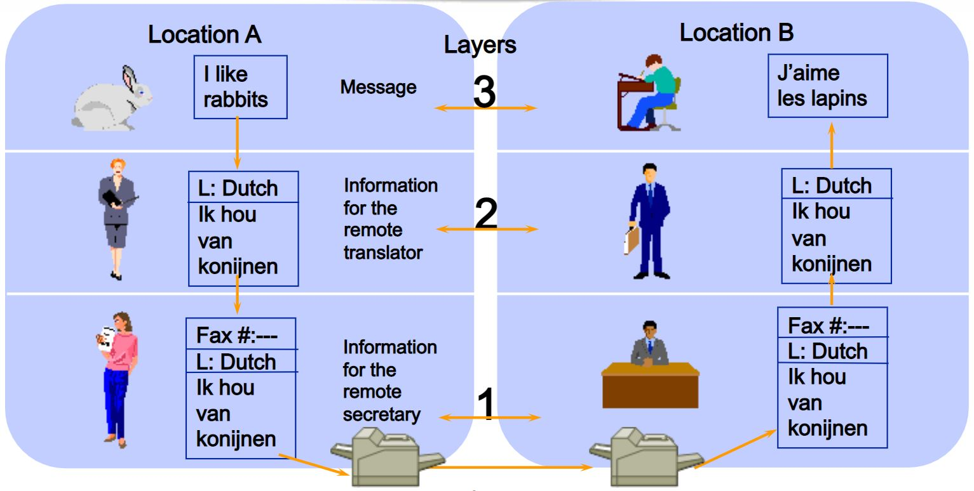
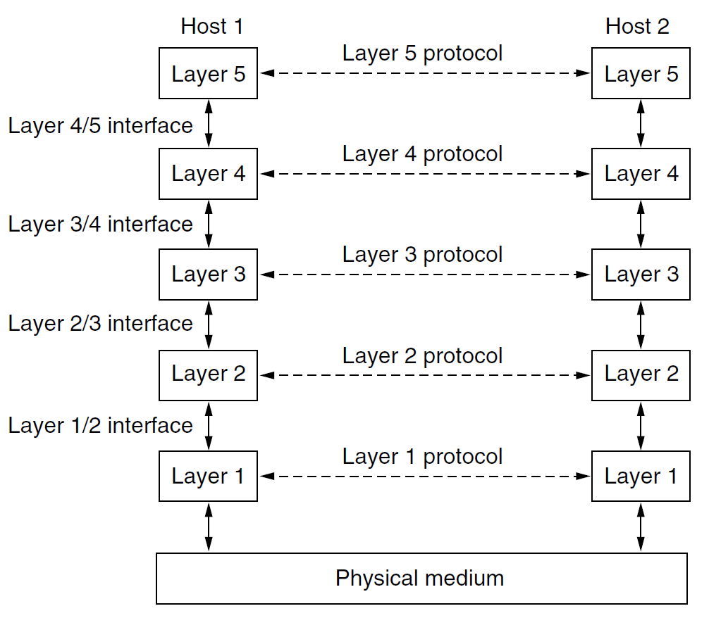
Communication par couches
Avantages des communications par couches :
Réduit la complexité
Aide à standardiser les interfaces
Assurer des technologies interopérables
Accélère l'évolution des systèmes
Facilite l'enseignement et l'apprentissage de ces systèmes

Slide 6
Modèle OSI
Couche |  | Unité de données de protocole (PDU)
Couches de l'hôte | 7 | Demande | Donnée (bit)
 | 6 | Présentation
 | 5 | Session
 | 4 | Transport | Segment, Datagramme
Couches du média | 3 | Réseau | Paquet
 | 2 | Liaison des données | Trame
 | 1 | Physique | Bit, Symbole

Slide 7
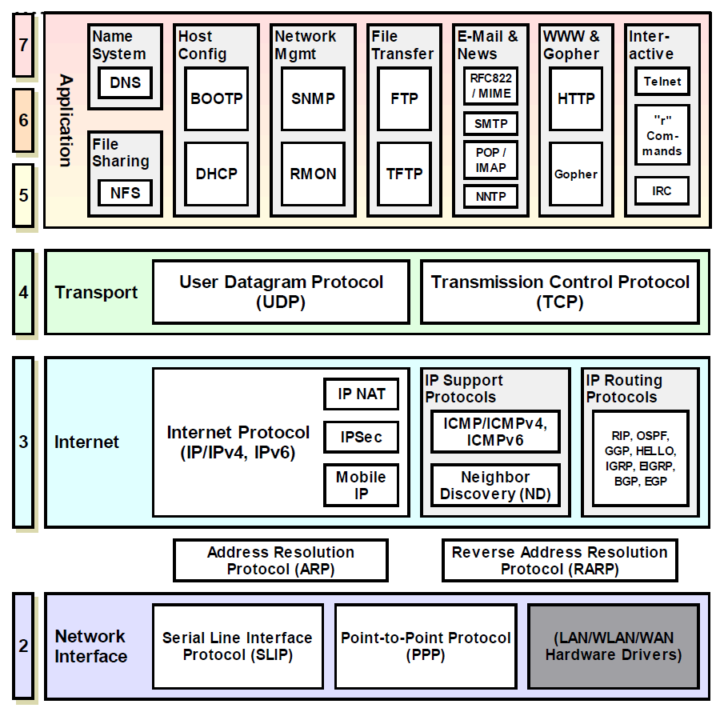
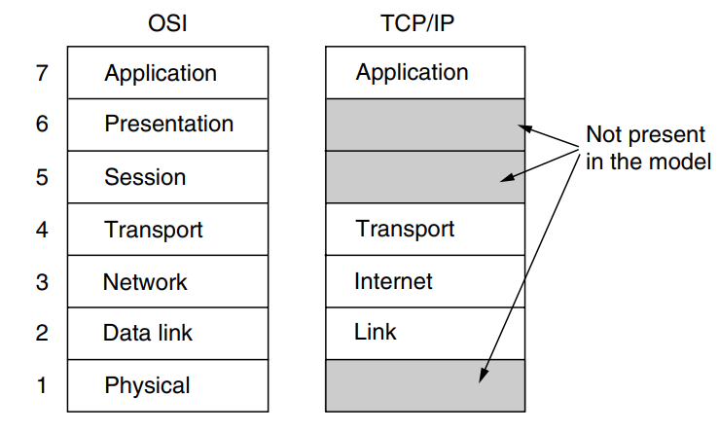
Modèle TCP/IP

Slide 8
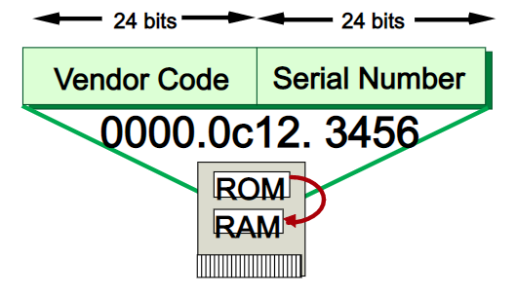
La couche de liaison de la pile TCP/IP
Contrôle de l'accès aux médias (MAC)

Slide 9
La couche Internet de la pile TCP/IP
ICMP (Internet Control Message Protocol)
IGMP (Internet Group Management Protocol)
ARP (protocole de résolution d'adresses)

Slide 10
La couche Internet : Adresse TCP/IP
IPv4 : L'adresse IPv4 se compose de 4 octets et est représentée en décimal pointé. Exemple : 192.168.1.1. Cette adresse est divisée en 2 parties :
Identificateur de réseau (Network ID > ID de réseau): Aussi appelé préfixe réseau. Constitué par un certain nombre de bits commençant le plus à gauche.
Identifiant d'hôte (Host ID > ID d'hôte): Les autres bits sont utilisés pour identifier de manière unique l'hôte respectif.
0 | 8 | 16 | 24 | 32
Binaire | 11100011 | 01010010 | 10011101 | 10110001
Décimal avec point | 227 | 82 | 157 | 177
 | ID de réseau | ID de l'hôte
IPv6 : L'adresse IPv6 se compose de 16 octets et est représentée en hexadécimal. Exemple : C0A8:164

Slide 11
Adresses TCP/IP
IPv4 : Adresses privées / publiques et classes
Adresses IP privées: sont utilisées pour la transmission de données au sein de réseaux privés et peuvent être librement choisies par l'opérateur de réseau selon certaines règles.
Adresses IP publiques: assignées par l'Internet Assigned Numbers Authority (IANA) > Autorité des Numéros Assignés Internet , qui fait partie de l'Internet Corporation for Assigned Names and Numbers (ICANN).
Classe | Étendue IP publique | Étendue IP privée | Masque de sous-réseau | nombre de Réseaux | nombre d'hôtes par réseau
Z | 1.0.0.0 à 127.0.0.0 | 10.0.0.0 à 10.255.255.255 | 255.0.0.0 | 126 | 16 777 214
P | 128.0.0.0 à 191.255.0.0 | 172.16.0.0 à 172.31.255.255 | 255.255.0.0 | 16 382 | 65 534
C | 192.0.0.0 à 223.255.255.0 | 192.168.0.0 à 192.168.255.255 | 255.255.255.0 | 2 0970 150 | 254
D | N/A | 224.0.0.0 à 239.255.255.255 | N/A | N/A | Multicasting
E | N/A | 240.0.0.0 à 255.255.255.255 | N/A | N/A | Recherche / Réservé / Expérimental

Slide 12
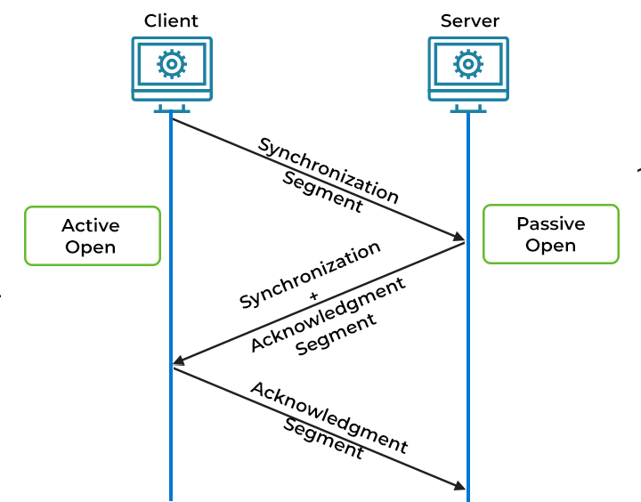
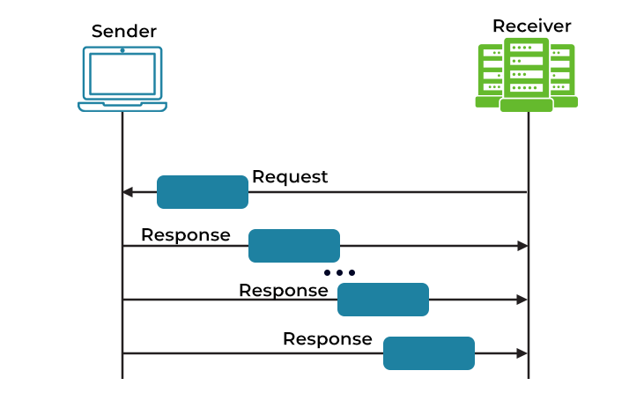
La couche Internet de la pile TCP/IP
TCP : Protocole de contrôle de transmission
UDP : Protocole de données utilisateur

Slide 13
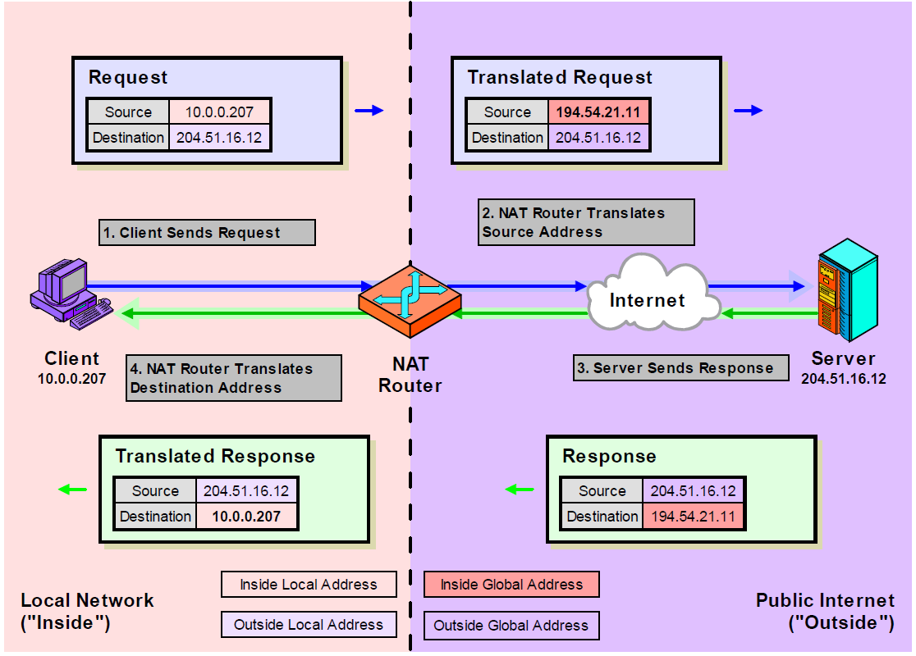
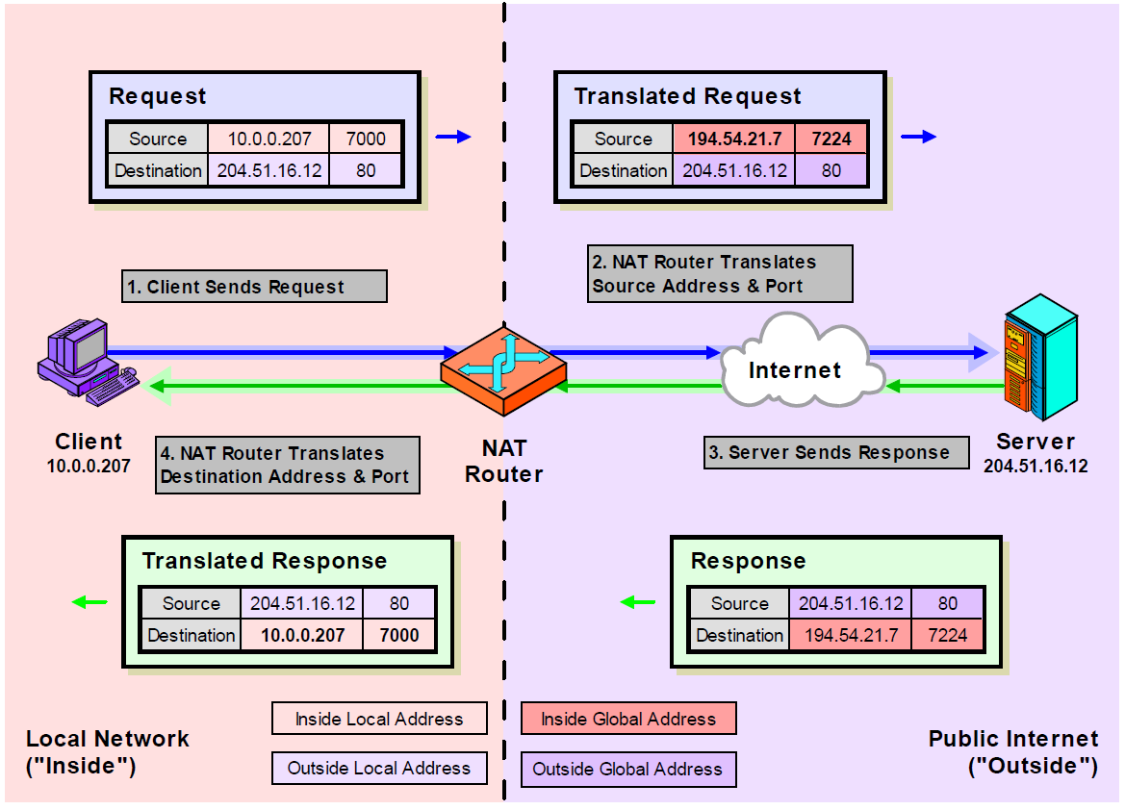
La couche d'application de la pile TCP/IP
De nombreux protocoles (+500) à cette couche :
TELNET, FTP, SMTP, HTTP, MQTT,…
Protocoles intéressants pour les administrateurs réseau :
SNMP : Protocole de gestion de réseau simple
DNS: Système de noms de domaine
DHCP : Protocole de configuration d'hôte dynamique
NAT: Traduction d'adresses réseau
Exemple de NAT
Exemple NAPT
(NAPT : Traduction de l'adresse et du port du réseau)

Slide 14
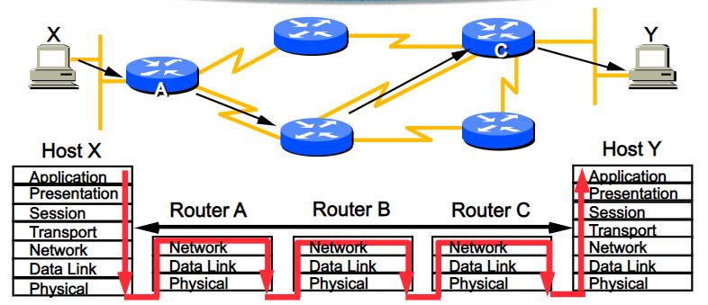
Equipement lié aux couches
Routeur
Interrupteur
Passerelle
Répétiteur
Hub

Slide 15

Communication IP dans les systèmes KNX
La communication a lieu via les :
Couche d'application qui génère le télégramme KNXnet/IP
Couche de transport (UDP)
Couche réseau (IP)
Ethernet en tant que couche physique
Des informations supplémentaires pour la couche respective (l'en-tête) sont toujours ajoutées aux informations KNXnet/IP

Slide 16
Communication IP dans les systèmes KNX

Slide 17
Adressage des Périphériques Réseau
Un périphérique réseau a au moins deux adresses :
Adresse MAC (Media Access Control)
Lié au matériel et ne peut pas être modifié
C'est un ''numéro de série'' unique au monde
Il se compose de 6 octets au format : 00-50-C2-55-40-00
Adresse IP (protocole Internet)
Assigné par l'administrateur ou par DHCP
Il se compose de 4 octets (IPv4) au format : 192.168.1.1
IPv6 n'est actuellement pas utilisé
Similaire à l'adresse physique KNX
Entré dans la mémoire du périphérique réseau

Slide 18
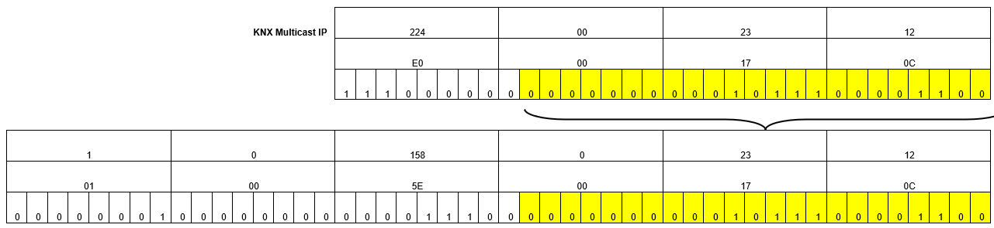
Adresse Multicast KNX
Une adresse MAC définie composée de 6 octets est envoyée dans la couche réseau comme adresse de destination. Il commence par 01-00-5E- et est complété par une IP multicast longue de 4 octets
Plusieurs adresses IP multicast peuvent être mappées sur la même adresse MAC
Adresse IP multicast : 224.0.23.12
Adresse Multicast MAC: 01-00-5E--00-17-0C

Slide 19
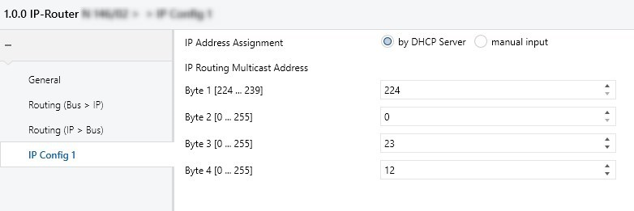
Adresse Multicast KNX
Il est possible de changer les adresses IP multicast KNX prédéfinies dans les paramètres des périphériques KNXnet/IP
Il est possible d'établir une communication entre les installations séparées de KNX au sein du même réseau IP
Tous les routeurs IP d'une installation sont à l'écoute sur la même adresse IP multicast

Slide 20
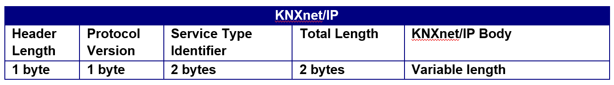
Protocole KNXnet/IP
Longueur de l'en-tête : Début de la trame KNXnet/IP (Valeur = 06h)
Version Protocole : Statut du protocole KNXnet/IP (Valeur = 10h)
Identifiant de type de service : Action à effectuer
Longueur totale : Longueur en octets de KNXnet/IP
KNXnet/IP Body: Données utiles dans une trame KNXnet/IP. Les données utiles adoptent une structure différente en fonction du contenu d'information qui doit être envoyé

Slide 21
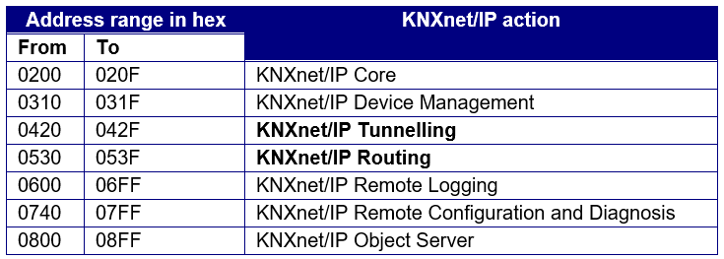
KNXnet/IP - Identifiant de Type de Service
Plages et actions d'identification du type de service :

Slide 22
KNXnet/IP - Corps
Il se compose de :
En-tête de connexion, y compris : Code de message (1 octet) et informations de longueur supplémentaire (1 octet)
Corps IP contient ce que l'on appelle la trame cEMI que contient la structure de télégramme TP1
Le champ de vérification n'est pas utilisé. La détection des erreurs est effectuée via le protocole IP
Deuxième champ de contrôle (1 octet) inclus derrière le champ de contrôle TP1 avec : type d'adresse de destination (1 bit) + compteur de routage (3 bits) + format de cadre étendu (4 bits):
0000bin : pour cadres standard
01xxbin: pour les cadres LTE

Slide 23
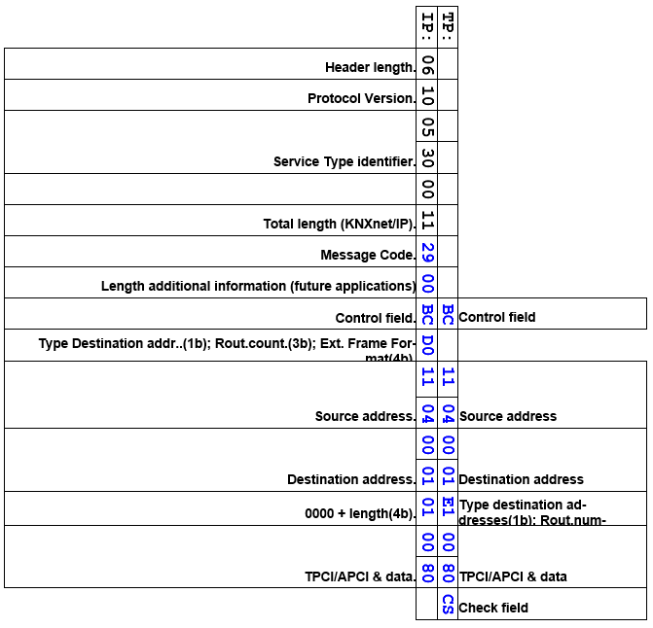
TP1 comparé aux télégrammes KNXnet/IP
Télégramme KNXnet/IP
Telegramme TP KNX

Slide 24
Tunnelage
Active la transmission orientée connexion de télégrammes KNX dans une cadre IP avec ETS
Utilisé quand un périphérique KNXnet/IP doit être adressé directement via Ethernet (par exemple charger l'application dans un périphérique)
Plage d'adresses de 0420h à 042Fh dans le champ identificateur de type. Adresses prédéfinies:
0420h : TUNNELLING_REQUEST:
Utilisé pour envoyer et recevoir des télégrammes individuels entre le client KNXnet/IP et le serveur
0421h : TUNNELLING_ACK:
Envoyé pour confirmer la réception des informations TUNNELLING_REQUEST

Slide 25
Exemples de Tunnelage
Passerelle IP sur la ligne principale / principale en tant que coupleur universel
Routeur IP en tant que coupleur entre lignes TP

Slide 26
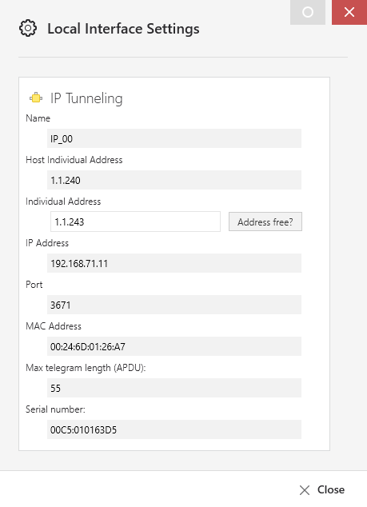
Paramètres de tunnels
1 | Nom | Entrez un nom convivial pour l'interface
2 | Adresse individuelle de l'hôte | Adresse individuelle de l'appareil hôte
3 | Adresse individuelle | Adresse individuelle à sélectionner pour le périphérique hôte
4 | Adresse IP | Adresse IP trouvée pour l'interface; si reconnu/résolue
5 | Port | 3671 (défaut)
6 | MAC | Adresse matérielle MAC de l'interface, pour autant qu'elle puisse être déterminée
7 | APDU | Longueur maximale du télégramme (charge utile)
8 | Numéro de série | Visible uniquement après que l'appareil ait été programmé

Slide 27
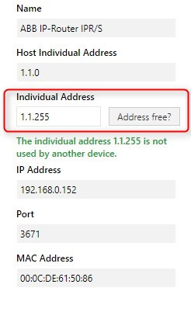
Paramètres de tunnels
L'adresse locale individuelle doit correspondre à la ligne ou à la zone de l'appareil à traiter et ne pas être utilisée dans l'installation ou le projet.
Exemple: le routeur KNXnet/IP de la ligne 1.1 a donc une adresse individuelle 1.1.0 comme adresse de coupler et adresse 1.1.255 comme adresse locale individuelle

Slide 28
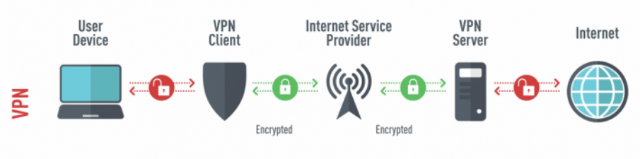
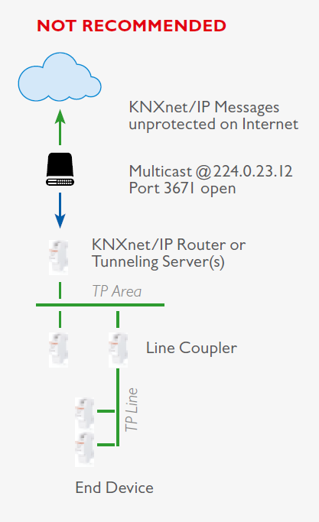
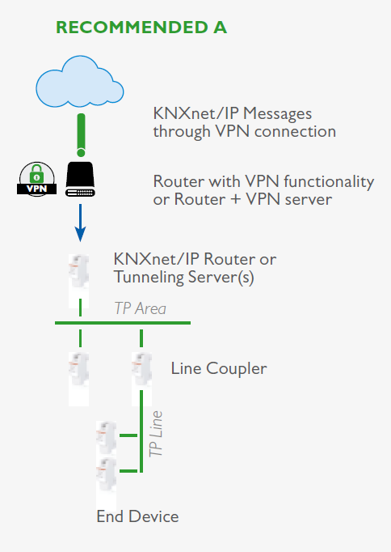
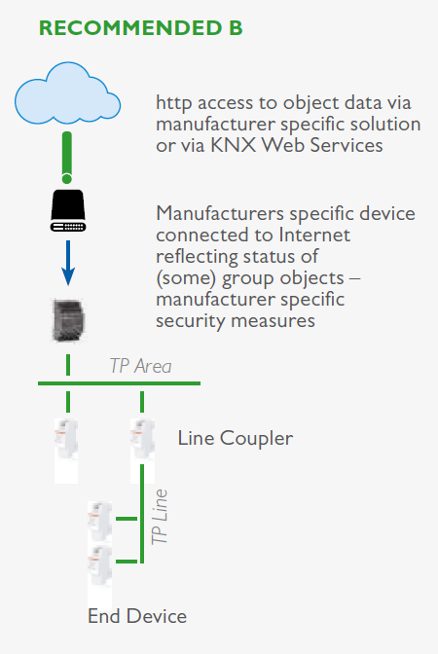
Accès à distance à une installation KNX via connexion Tunnelling

Slide 29
Routage
Active la transmission sans connexion et simultanée de télégrammes KNX entre réseaux via un coupleur IP ou un routeur IP
Plage d'adresses de 0530h à 053Fh dans le champ identificateur de type. Adresses prédéfinies:
0530h : ROUTING_INDICATION:
Utilisé pour envoyer des télégrammes KNX via des réseaux IP sans connexion
0531h : ROUTING_LOST_MESSAGE:
Utilisé pour afficher toutes les informations de routage KNXnet/IP perdues

Slide 30
Exemple de Routage
Routeurs IP utilisés comme coupleurs de ligne ou de zone
Le télégramme envoyé via UDP avec l'adresse multicast 224.0.23.12 (port 3671)
Une transmission réussie n'est pas confirmée. La perte de données sur le côté IP est peu probable
Un routeur IP qui reçoit un télégramme KNXnet/IP ne l'achemine que sur son côté TP si l'adresse du groupe correspondant se trouve dans la table de filtres et le paramètre est réglé sur "filtre"

Slide 31
Remarques sur le routage
La communication directe entre deux périphériques IP est normalement uniquement possible via les adresses IP respectives (L'adresse de destination est l'adresse IP du destinataire )
Dans le cas du routage KNXnet/IP, la structure de réseau qui a été préaffectée par les adresses IP et de sous-réseau est supprimée en utilisant l'IP multicast
Si deux réseaux doivent maintenant être connectés ensemble via l'IP multicast KNX, il faut s'assurer que les routeurs intermédiaires laissent également l'IP multicast à travers

